Slide 1
GCN 分享
分享人：yang

Slide 2
一、基础知识介绍
1.1 欧几里得结构化数据和非欧几里得结构化数据特点；
1.2 针对非欧几里得结构化数据的表示问题，引入了图论中抽象意义上的图(Graph)概念，并对图(Graph)中一些表示形式进行介绍；
1.3 图上的学习任务
1.4 举例对图(Graph)数据的应用进行介绍

Slide 3
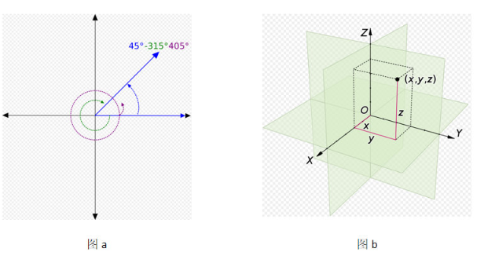
1.1 欧几里得结构化数据和非欧几里得结构化数据特点
（1）欧几里得结构化数据
举例：
1D：声音，时间序列等；
2D：图像等；
3D：视频，高光谱图像等；

Slide 4
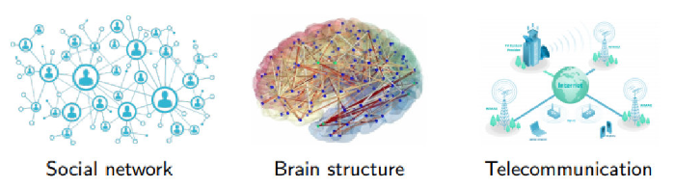
1.1 欧几里得结构化数据和非欧几里得结构化数据特点
（2）非欧几里得结构化数据
举例：
1D：社交网络(eg：Facebook，Twitter等)等；
2D：生物网络(基因，分子，大脑连接)等；
3D：基础设施网络(eg：能源，交通，互联网，通信等)等；

Slide 5
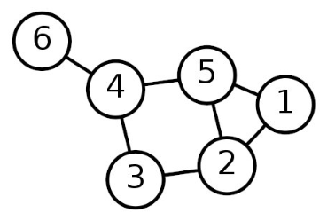
1.2 图(Graph)概念
表现形式：
1. 邻接矩阵
2. 度矩阵
3. 邻域

Slide 6
1.3 图(Graph)上的学习任务
图节点分类任务：图中每个节点都有对应的特征，当我们已知一些节点的类别的时候，可以设计分类任务针对未知节点进行分类。我们接下来要介绍的 GCN、GraphSAGE、GAT模型都是对图上的节点分类。
图边结构预测任务：图中的节点和节点之间的边关系可能在输入数据中能够采集到，而有些隐藏的边需要我们挖掘出来，这类任务就是对边的预测任务，也就是对节点和节点之间关系的预测。
图的分类：对于整个图来说，我们也可以对图分类，图分类又称为图的同构问题，基本思路是将图中节点的特征聚合起来作为图的特征，再进行分类。

Slide 7
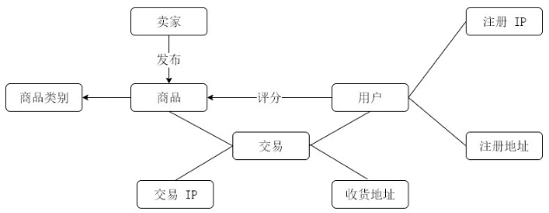
1.4 图(Graph)应用举例
应用：
1. 节点分类—反欺诈
2. 边结构预测—商品推荐

Slide 8
二、GCN 介绍
2.1 问题定义
2.2 图上的快速卷积近似
2.3 半监督学习节点分类

Slide 9
2.1 问题定义
因为图中只有一小部分节点有标签。这类问题可以划分到基于图的半监督学习问题中。为了对节点进行分类，我们可以利用节点自身的特征信息和用图结构信息

Slide 10

2.1 问题定义
(1) 学习策略
图中带标签节点的监督损失
图结构信息引入的损失
可微分函数
Δ = D−A 表示无向图的未正则化图拉普拉斯算子
存在问题：基于图中的相邻节点标签可能相同的假设。然而，这个假设可能会限制模型的能力，因为图的边不一定代表所连接节点相似。

Slide 11
2.2 图上的快速卷积近似
(1) 处理方式
作者不再显示的定义图结构信息的损失函数 Lreg , 而是使用神经网络模型f(X,A)直接对图结构进行编码，训练所有带标签的结点L0，来避免损失函数中的正则化项Lreg。
1. Semi-Supervised Classification with Graph Convolutional Networks

Slide 12

2.2 图上的快速卷积近似
(2) 多层图卷积网络(GCN)的逐层传播公式
无向图 A +邻接矩阵 I_{N}
l层可学习参数
l层激活后的节 Embedding值
1. Semi-Supervised Classification with Graph Convolutional Networks

Slide 13

2.2 图上的快速卷积近似
(3) 谱图卷积(Spectral Graph Convolutions)
为L特征值的一个函数
信号
特征值矩阵
归一化的图拉普拉斯(normalized graph Laplacian)
傅里叶域的滤波器（=diag(θ)）
x在图上的傅里叶变换
问题：
1.计算耗时，因为矩阵乘法为O(N²)；
2. L 的特征分解在大图上低效
1. Semi-Supervised Classification with Graph Convolutional Networks

Slide 14



2.2 图上的快速卷积近似
(4) 切比雪夫多项式(Chebyshev polynomials) 近似
将切比雪夫近似带入到谱图卷积的公式：
用K阶切比雪夫多项式近似gθ(Λ)，所以复杂度为O(|ͼ|)
1. Semi-Supervised Classification with Graph Convolutional Networks

Slide 15
2.2 图上的快速卷积近似
(5) 逐层线性模型
当K=1和 时，
1. Semi-Supervised Classification with Graph Convolutional Networks

Slide 16
2.2 图上的快速卷积近似
(5) 逐层线性模型
证明：

Slide 17

2.2 图上的快速卷积近似
(5) 逐层线性模型
θ’₀和θ’₁可以在整个图所有节点的计算中共享，所以可以令θ = θ’₀=-θ’₁
1. Semi-Supervised Classification with Graph Convolutional Networks

Slide 18

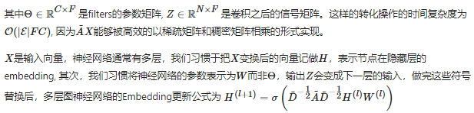
2.2 图上的快速卷积近似
(5) 逐层线性模型

Slide 19
2.3 半监督学习节点分类
2.3.1 传播公式介绍
2.3.2 例子

Slide 20


2.3.1 传播公式介绍

Slide 21

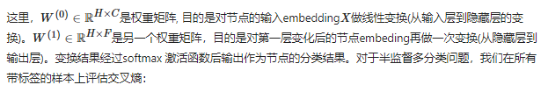

2.3.2 举例
用一个两层GCN的例子阐述GCN是如何对节点进行分类的：

Slide 22
三、GraphSAGE
3.1 动机
3.2 Inductive learning v.s. Transductive learning
3.3 概述
3.4 算法细节

Slide 23
3.1 动机
虽然图神经网络有效，但是存在以下问题：
1. GCN的训练方式需要将邻接矩阵和特征矩阵一起放到内存或者显存里，在大规模图数据上是不可取的；
2. GCN在训练时需要知道整个图的结构信息(包括待预测的节点), 这在现实某些任务中也不能实现(比如用今天训练的图模型预测明天的数据，那么明天的节点是拿不到的)

Slide 24
3.2 Inductive learning v.s. Transductive learning
(1) inductive learning
训练时没有用到了测试集或验证集样本的信息（或者说，测试集和验证集在训练的时候是不可见的）
(2) transductive learning
训练时用到了测试集或验证集样本的信息(或者说，测试集和验证集在训练的时候是可见的
在GCN中，训练节点收集邻居信息的时候，用到了测试或者验证样本，所以它是transductive learning的。

Slide 25
3.3 概述
GraphSAGE是一个inductive learning ，可以利用已知节点的信息为未知节点生成Embedding. GraphSAGE 取自 Graph SAmple and aggreGatE, SAmple指如何对邻居个数进行采样。aggreGatE指拿到邻居的embedding之后如何汇聚这些embedding以更新自己的embedding信息。

Slide 26
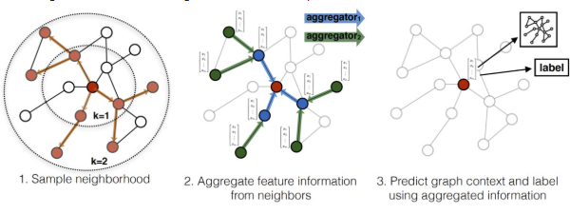
3.3 概述
1. 对邻居采样
2. 采样后的邻居embedding传到节点上来，并使用一个聚合函数聚合这些邻居信息以更新节点的embedding
3. 根据更新后的embedding预测节点的标签

Slide 27
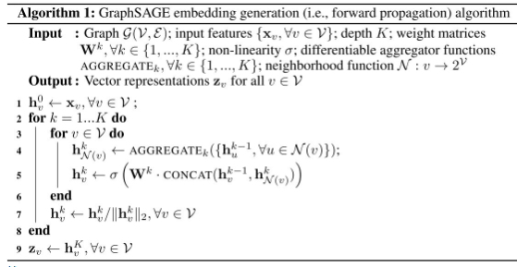
3.4 算法细节
(1) 节点 Embedding 生成(即：前向传播)算法
(line 1) 初始化每个节点embedding为节点的特征向量
(line 3) 对于每一个节点v
(line 4) 拿到它采样后的邻居的embeddinghu,u∈N(v)并将其聚合，这里N(v)表示对邻居采样
(line 5) 根据聚合后的邻居embedding(hN(v))和自身embedding(hv)通过一个非线性变换更新自身embedding.

Slide 28
3.4 算法细节
(2) 采样 (SAmple) 算法
GraphSAGE采用了定长抽样的方法，具体来说，定义需要的邻居个数S, 然后采用有放回的重采样/负采样方法达到S,。保证每个节点(采样后的)邻居个数一致是为了把多个节点以及他们的邻居拼成Tensor送到GPU中进行批训练。

Slide 29

3.4 算法细节
(3) 聚合器 (Aggregator) 架构
GraphSAGE 提供了多种聚合器，实验中效果最好的平均聚合器(mean aggregator)，平均聚合器的思虑很简单，每个维度取对邻居embedding相应维度的均值，这个和GCN的做法基本一致(GCN实际上用的是求和)：
eg：比如一个节点的3个邻居的embedding分别为 [1,2,3,4],[2,3,4,5],[3,4,5,6] 按照每一维分别求均值就得到了聚合后的邻居embedding为 [2,3,4,5].

Slide 30

3.5 参数学习
GraphSAGE是如何学习聚合器的参数以及权重变量W的呢?
在有监督的情况下，可以使用每个节点的预测label和真实label的交叉熵作为损失函数。
在无监督的情况下，可以假设相邻的节点的输出embeding应当尽可能相近，因此可以设计出如下的损失函数：

Slide 31
四、GAT（Graph Attention Networks）
4.1 动机
4.2 GAT 的数学定义
4.3 图注意力机制的类型

Slide 32
4.1 动机
虽然图神经网络算法GCN和GraphSAGE作用非常好，但是存在以下问题：
1.图结构数据常常含有噪声，意味着节点间的边有时不是那么可靠；
2. 邻居的相对重要性也有差异，
解决这些问题的方式是在图算法中引入“注意力”机制(attention mechanism), 通过计算当前节点与邻居的“注意力系数”(attention coefficient), 在聚合邻居embedding的时候进行加权，使得图神经网络能够更加关注重要的节点，以减少边噪声带来的影响。

Slide 33


4.2 GAT 的数学定义

Slide 34
4.3 图注意力机制的类型
4.3.1. 学习注意力权重(Learn attention weights)；
4.3.2. 基于相似性的注意力(Similarity-based attention)；
4.3.3. 注意力引导的随机游走(Attention-guided walk)

Slide 35
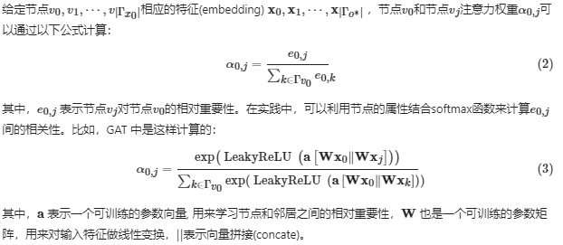
4.3.1. 学习注意力权重(Learn attention weights)
核心思想：利用参数矩阵学习节点和邻居之间的相对重要性

Slide 36
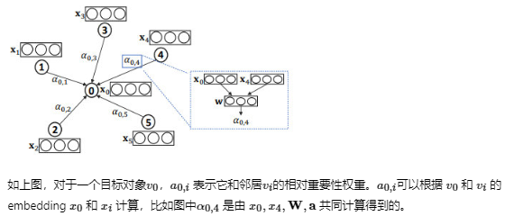
4.3.1. 学习注意力权重(Learn attention weights)

Slide 37

4.3.2. 基于相似性的注意力(Similarity-based attention)
学习注意力权重：使用一参数向量a学习节点和邻居的相对重要性
动机：既然我们有节点v的特征表示x，假设和节点自身相像的邻居节点更加重要，那么可以通过直接计算x之间相似性的方法得到节点的相对重要性
其中，β表示可训练偏差(bias)，cos函数用来计算余弦相似度，和上一个方法类似，W 是一个可训练的参数矩阵，用来对输入特征做线性变换。

Slide 38
4.3.3. 注意力引导的随机游走(Attention-guided walk)
前两种注意力方法主要关注于选择相关的邻居信息，并将这些信息聚合到节点的embedding中。

Slide 39
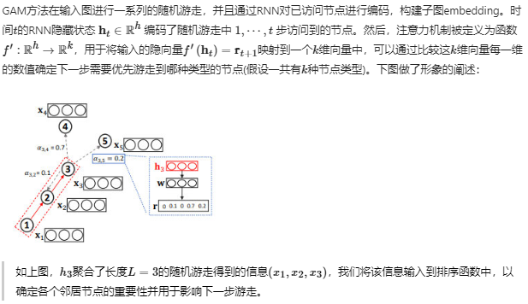
4.3.3. 注意力引导的随机游走(Attention-guided walk)

Slide 40
Thank you!

